Slide 1
Rekonstrukce OBJEKTU NA OBJEKT S NÍZKOU SPOTŘEBOU ENERGIE
Vysoká škola technická a ekonomická v Českých Budějovicích
Ústav technicko – technologický
Katedra stavebnictví
Autor bakalářské práce: Ondřej Babka
Vedoucí bakalářské práce: Ing. Michal Kraus, Ph.D.
Oponent bakalářské práce: Ing. Tomáš Hrdlička
České Budějovice, červen 2017

Slide 2
Obsah
Motivace a důvody řešení daného problému
Cíl práce
Řešený objekt
Popis objektu
Návrh rekonstrukce
Tepelně technické posouzení konstrukcí
Dosažené výsledky
Závěrečné shrnutí

Slide 3
Motivace a důvody řešení daného problému
Aktuální téma
Návrh rekonstrukce reálného objektu
Osobní zájem o dané téma
Použitelnost pro budoucí praxi

Slide 4
Cíl práce
Výkresová dokumentace rekonstrukce již existujícího objektu na objekt s nízkou spotřebou energie.
Architektonická studie a výkresová dokumentace ve stupni „Projekt pro stavební povolení“.
Vyhodnocení původních i navrhovaných konstrukcí z hlediska tepelně – technických vlastností.

Slide 5
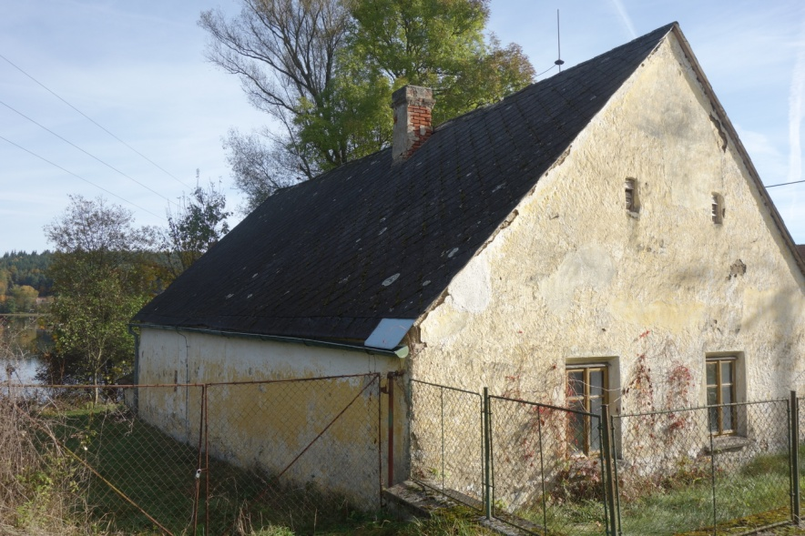
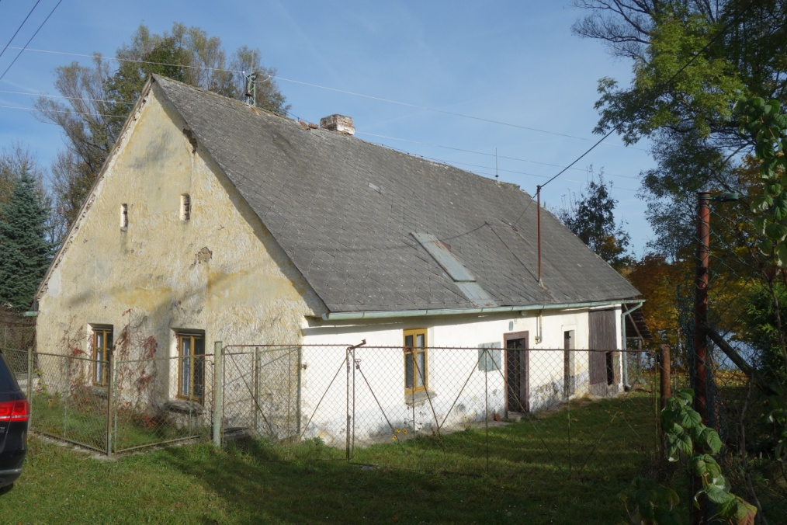
Řešený objekt
Kraj Plzeňský
Okres Klatovy
Město Nalžovské Hory, č. p. 62
Pohled ze SZ strany
Pohled z JZ strany
Zdroj: vlastní
Zdroj: vlastní

Slide 6
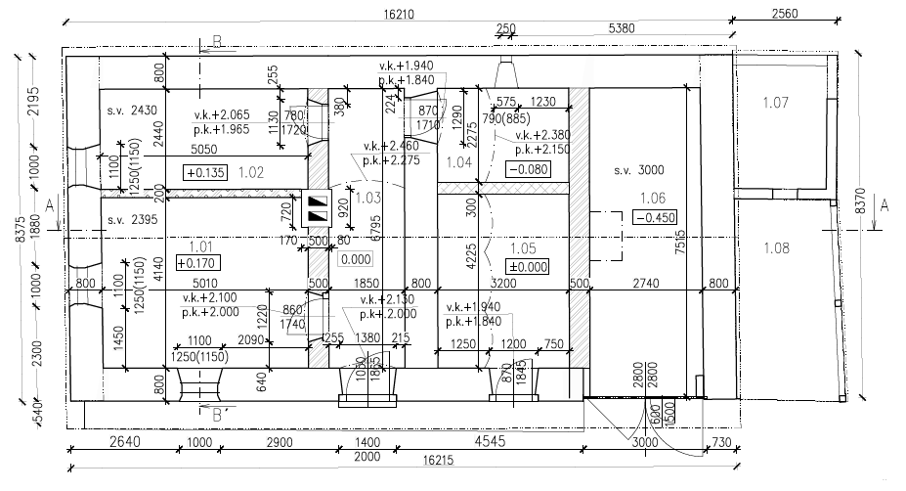
Popis objektu
Základové konstrukce
Svislé nosné konstrukce
Vodorovné nosné konstrukce
Krov
Střešní krytina
Půdorys 1NP
- stávající stav
Zdroj: vlastní

Slide 7
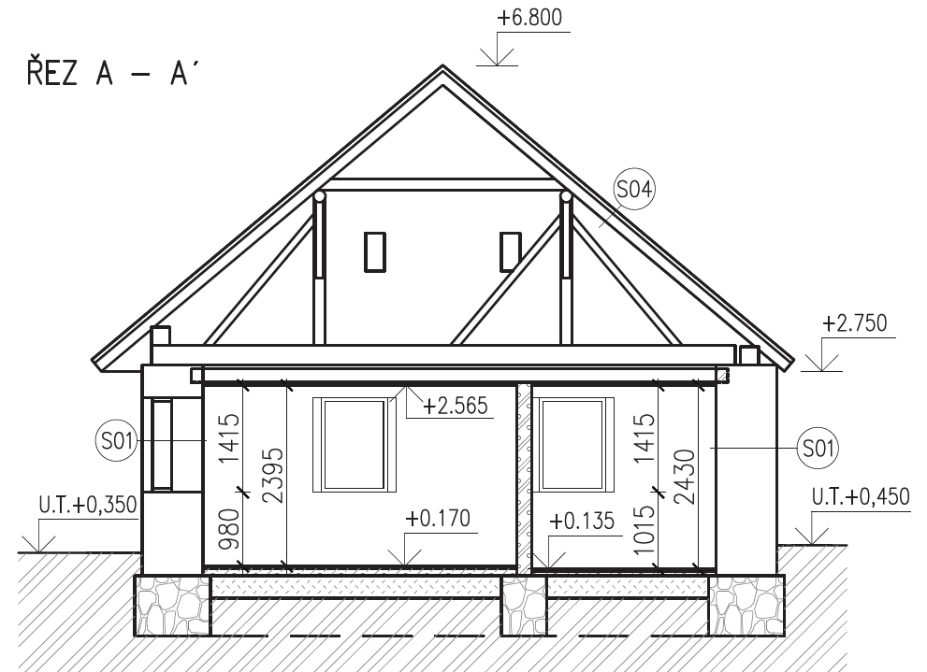
Návrh rekonstrukce
Vyhotovení nového stropu
Zhotovení nového krovu
Sanace obvodového zdiva
Nové souvrství podlah
Kontaktní zateplení ETICS
Nové okenní a dveřní výplně
ŘEZ A – A´ - stávající stav
Zdroj: vlastní

Slide 8
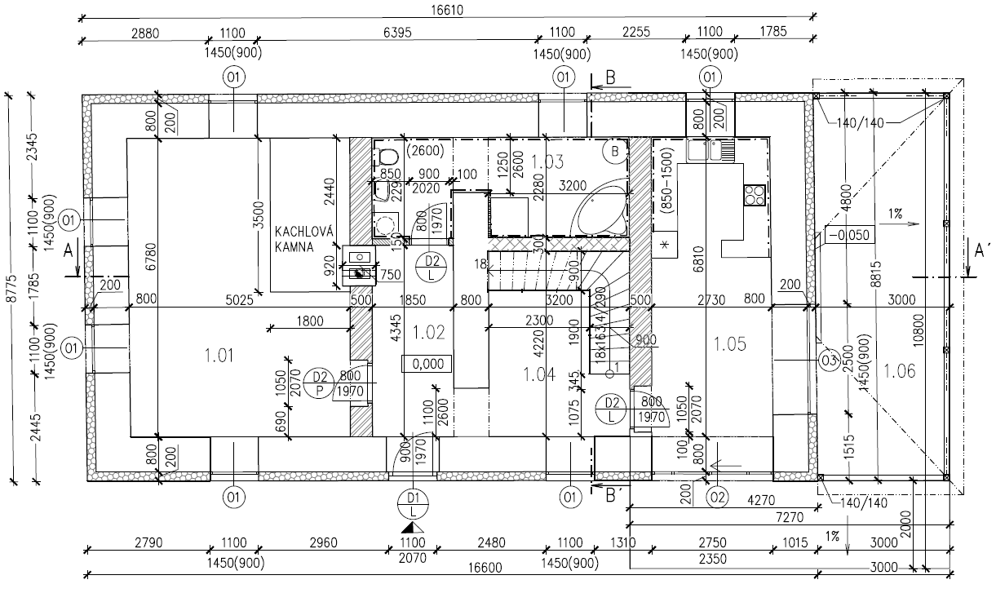
Půdorys 1NP – navrhovaný stav
Zdroj: vlastní

Slide 9
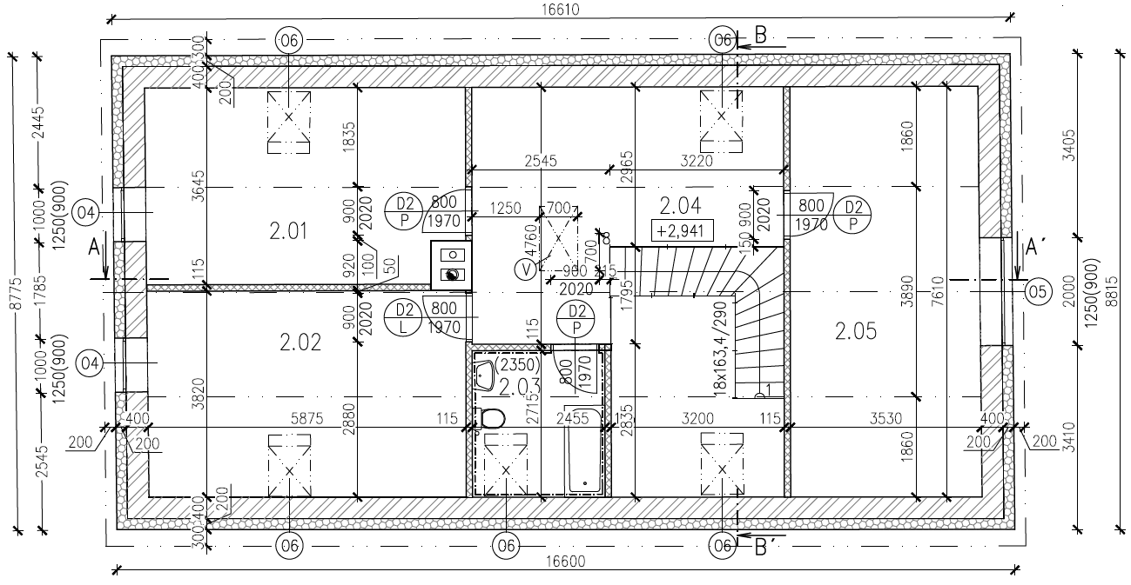
Půdorys podkroví – navrhovaný stav
Zdroj: vlastní

Slide 10
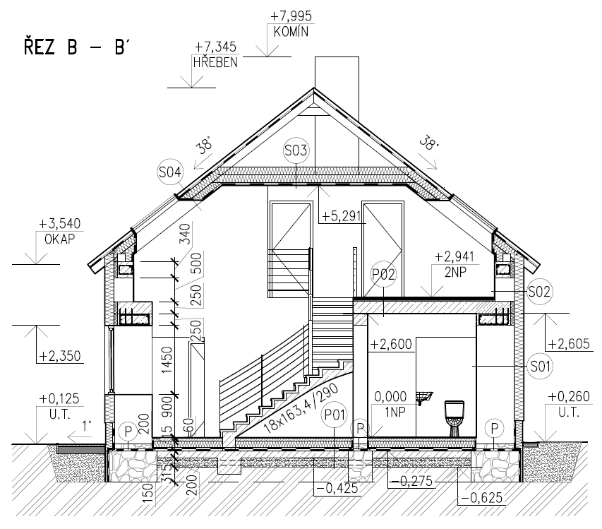
Řez B – B´ - navrhovaný stav
Zdroj: vlastní

Slide 11
Tepelně technické posouzení konstrukcí
Tabulka tepelně technických vlastností konstrukcí
 | Doporučené hodnoty | Stávající stav | Hodnoty po provedení opatření
Popis konstrukce | U (W/m²K)
Střecha | 0,16 | - | 0,145
Podhled 2NP | 0,2 | - | 0,12
Podlaha na zemině | 0,3 | 2,241 | 0,187
Stěna vnější 1NP | 0,25 | 1,761 | 0,192
Nadezdívka 2NP | 0,25 | 1,761 | 0,154
Okna | 1,2 | 2,35 | 0,79
Dveře | 1,2 | 2,1 | 0,7
Střešní okno | 1,1 | - | 0,81
Zdroj: vlastní

Slide 12
Dosažené výsledky
Měrná potřeba tepla na vytápění budovy: 658 kWh/(m²a)
Měrná potřeba tepla na vytápění budovy po opatření: 42 KWh/(m²a)
Klasifikační třída prostupu tepla obálkou: B - úsporná
Průměrný součinitel prostupu tepla budovy: U_{EM} = 0,22 W/m²K
Zamezení vniku vlhkosti do objektu

Slide 13
Závěrečné shrnutí
Kompletní návrh rekonstrukce
Zvýšený komfort bydlení a snížení nákladů na vytápění
Dosažení na hodnoty nízkoenergetického domu

Slide 14
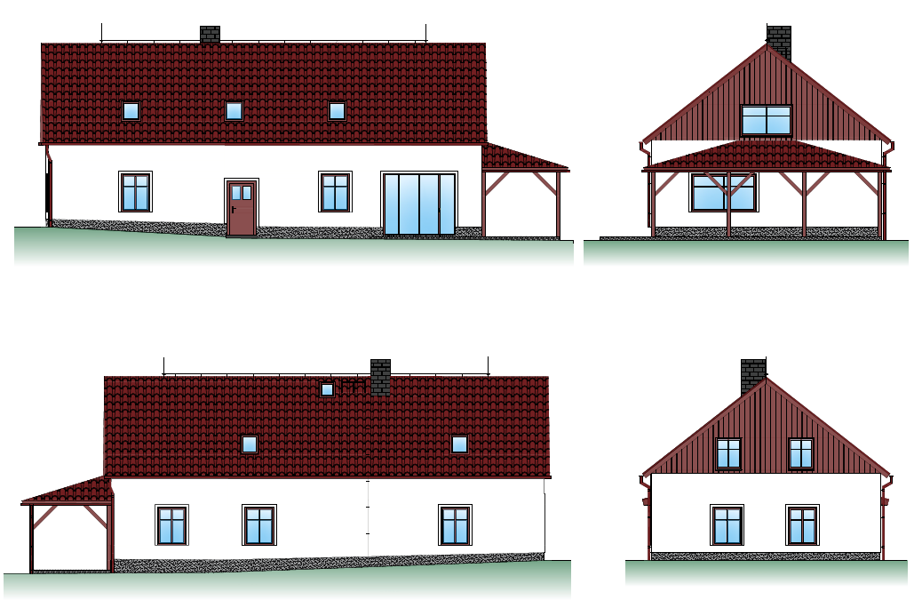
Pohledy – navrhovaný stav
Zdroj: vlastní

Slide 15
Děkuji za pozornost
Ondřej Babka 14 707

Slide 16
Doplňující dotazy od vedoucího bakalářské práce
Jaký postup autor navrhuje při bourání, respektive rozšiřování okenních otvorů ve stávajícím zdivu?
Jaké další metody sanace vlhkého zdiva autor zná? Bylo by možné využít i některou z dalších metod?
Bylo by možné v rámci provádění opatření vedoucích ke snížení energetické náročnosti objektu využít některý z aktuálních dotačních programů nebo podpor?

Slide 17
Doplňující dotazy od oponenta bakalářské práce
Proč autor nevolil možnost použití provětrávané fasády, zvláště když upozorňuje na problémy s vlhkostí zdiva?
Jak bylo zahrnuto větrání objektu do výpočtu energetické náročnosti budovy (která je prezentována měrnou potřebou tepla na vytápění)?
Proč jste do skladby podlahy zvolil extrudovaný polystyren (xps) a ne levnější expandovaný polystyren (eps)?

